Slide 1
图形用户接口(GUI)基本原理
北京邮电大学
计算机学院

Slide 2
提纲
用户接口
GUI要素及控制逻辑
常用GUI库资源

Slide 3
用户接口
用户接口（User Interface，简称 UI）是系统和用户之间进行交互和信息交换的媒介，它实现信息的内部形式与人类可以接受形式之间的转换。通常指软件接口，一般有命令接口、程序接口、图形接口三种。
web浏览器
视频播放器
电子邮件
用户程序
用户接口 (命令接口、程序接口、图形接口)
软件
操作系统
驱动程序
硬件
硬件

Slide 4
用户接口
命令行接口：在图形用户界面得到普及之前使用最为广泛的用户界面。它通常不支持鼠标，用户通过键盘输入指令，计算机接收到指令后，予以执行。也有人称之为字符用户界面（CUI）。
程序接口：由一组系统调用命令组成，这是操作系统提供给编程人员的接口。用户通过在程序中使用系统调用命令来请求操作系统提供服务。每一个系统调用都是一个能完成特定功能的子程序。
图形用户接口：采用图形方式显示的计算机操作用户界面。

Slide 5
GUI要素及控制逻辑
图形用户界面(Graphical User Interface，GUI)：也称图形用户接口，是指采用图形方式显示的计算机操作用户界面。它允许用户使用键盘、鼠标等输入设备操纵屏幕上的图标或菜单选项，以选择命令、调用文件、启动程序或执行其它一些日常任务。。
应用编程接口(Application Programming Interface，API)：是软件系统不同组成部分衔接的约定，通常以函数、面向对象类或者网络服务的方式呈现。
在编写软件时，如果需要图形用户界面，则要调用GUI资源库。GUI资源库包含有丰富的API，调用这些API(函数或者类)就可以绘制出窗口、标签、按钮等图形。

Slide 6
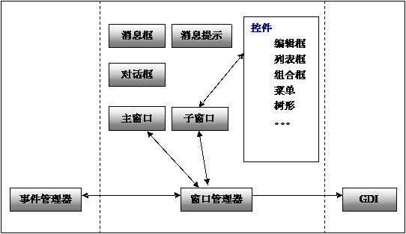
GUI要素及控制逻辑
GUI总体上包含三个要素(GWE)：
图形 (Graphic)子系统
窗口 (Windows)子系统
事件 (Event)子系统
事件子系统
窗口子系统
图形子系统

Slide 7
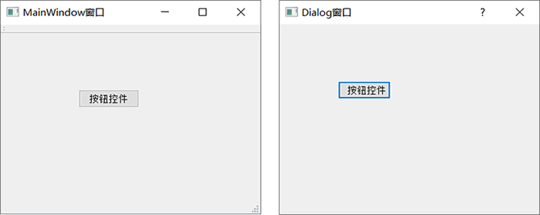
窗口子系统
窗口是指采用窗口形式显示计算机操作用户界面，是一种常见的用户界面。
控件又称组件或者部件，位于窗口内部，指用户看到的所有可视化界面以及界面中的各个元素，比如按钮、文本框、输入框等。

Slide 8
窗口子系统
窗口子系统包含窗口、控件和窗口管理器。
窗口管理器负责：
窗口的创建、销毁
窗口内控件(菜单、标签、列表框等)的实现
活动窗口输入焦点的切换
窗口间关系的管理

Slide 9
窗口子系统
高级语言(C++、Java、Python等)实现的GUI库中，每个窗口和控件都由特定的类表示，每个控件类都包含一些常用的属性和方法。
实际开发中，通过调用GUI提供的API(类或者函数)就可以绘制出窗口、标签、按钮等图形。

Slide 10
事件子系统
在高级语言中，当用户与GUI组件交互时，GUI组件能够激发一个相应事件。例如，用户按动按钮、滚动文本、移动鼠标或按下按键等，都将产生一个相应的事件。
GUI中常见的事件有：
鼠标事件
键盘事件
绘制事件
窗口尺寸改变
滚动事件
控件显示
控件隐藏
定时器事件

Slide 11
事件子系统
事件子系统提供完善的事件处理机制：能够监听事件，识别事件源，收集各类系统消息，并分发系统消息和用户消息给各个窗口控件进行事件处理。

Slide 12
事件子系统
事件子系统通过将事件(消息)和控件内部的处理函数进行绑定(注册)，当事件发生时，能正确分发给对应的控件并执行绑定的函数。
GUI中所有控件都具有接收消息的能力，一个控件还可以接收多个不同的消息。
对于接收到的每个消息，控件都会做出相应的响应动作(执行绑定函数)。
例如，按钮所在的窗口接收到“按钮被点击”的信号后，会做出“关闭自己”的响应动作。
再如，输入框自己接收到“输入框被点击”的信号后，会做出“显示闪烁的光标，等待用户输入数据”的响应动作。

Slide 13
事件子系统
例：通过Qt(一个基于C++的GUI开发框架)的信号(事件)和槽(事件处理函数)机制，实现“点击按钮后主窗口关闭”效果。
Qt用connect函数关联信号和槽：
connect(&But, &QPushButton::clicked, &widget, &QWidget::close);
连接后，当用户点击按钮(But)便会触发信号clicked()；
此后，主窗口(widget)便会调用槽函数close()关闭自己。

Slide 14
“点击按钮后主窗口关闭”效果

Slide 15
事件子系统
GUI的运行是“事件循环”的，本质上是一个不断接收事件，分发事件，处理事件的过程。
当用户按下鼠标、敲下键盘，或者是窗口需要重新绘制的时候，计时器触发的时候，都会发出一个相应的事件。

Slide 16
事件子系统
一个通用的“事件循环”程序架构
程序启动，创建窗口和各种控件
将事件与控件的处理函数进行关联
quit = False
while ( not quit ) {
从事件队列中取出一个事件 event
switch (event.type) // 判断当前事件类型，进行消息分发和处理
{
case 鼠标事件(MouseEvent)：分发给控件1处理 (调用控件1关联的处理函数)
case 键盘事件(KeyEvent)：分发给控件2处理 (调用控件2关联的处理函数)
case 定时器事件(TimerEvent) ：分发给控件3处理 (调用控件3关联的处理函数)
……
case 程序退出事件(QuitEvent)：quit = True
}
}
程序结束

Slide 17
图形子系统
GUI的窗口和控件在创建或响应事件时需要绘制。
图形子系统，通常指图形设备接口(Graphics Device Interface, GDI)，负责系统与绘图程序之间的信息交换，处理所有窗口和控件等图形输出。
GDI的出现使程序员无需要关心硬件设备及设备正常驱动，就可以将应用程序的输出转化为硬件设备上的输出和构成，实现了程序开发者与硬件设备的隔离，大大方便了开发工作。

Slide 18
图形子系统
GDI本质上是应用程序与输出设备之间的中介。
一方面，GDI向应用程序提供一个与设备无关的编程环境，通过一些抽象逻辑实体，如画笔、画刷、调色板、字体等，帮助应用程序绘制窗口和控件。
另一方面，GDI将应用程序的绘制数据和绘制动作，转换为硬件设备相关的格式和调用，通过具体设备完成图形和图像的输出。

Slide 19
GUI控制逻辑
GUI的控制逻辑
管理用户输入：通过事件子系统处理用户输入的各种事件消息
处理屏幕输出：通过窗口子系统和图形子系统绘制或重新绘制各种图形图像

Slide 20
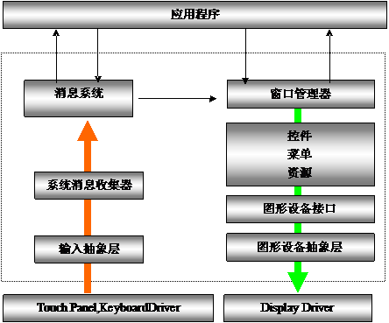
GUI控制逻辑
GUI控制逻辑的两大数据流处理：红色部分为用户输入，绿色部分为屏幕输出
绿色的数据流是窗口绘制信息流，当窗口中的控件接收到相应的事件消息时，它会做出相应的响应动作。
例如，输入框接收到“输入框被点击”的信号后，会做出“显示闪烁的光标，等待用户输入数据”的响应动作，这些动作会引起窗口和控件的重新绘制。窗口管理器负责将绘制动作发送给底层的图形设备接口(GDI)进行图形绘制。
红色的数据流是系统控件(鼠标、键盘、触摸屏等)产生的信号，这些信号将由事件管理器转换为事件(鼠标事件、键盘事件、定时器事件等)进入消息系统，等待分发给对应的控件处理。

Slide 21
常用GUI库资源
Windows 下的 GUI 库
基于 C++: Qt、MFC、WTL、wxWidgets、DirectUI、Htmlayout
基于 C# : WinForm、WPF
基于 Java: AWT、Swing
基于 Python: Tkinter、Flexx、Kivy
基于 Pascal: Delphi；
基于 Go: walk、electron；
aardio：国内初露头角
如果有Web开发经验，也可以基于Webkit或 Chromium 将网页转换为桌面程序。

Slide 22
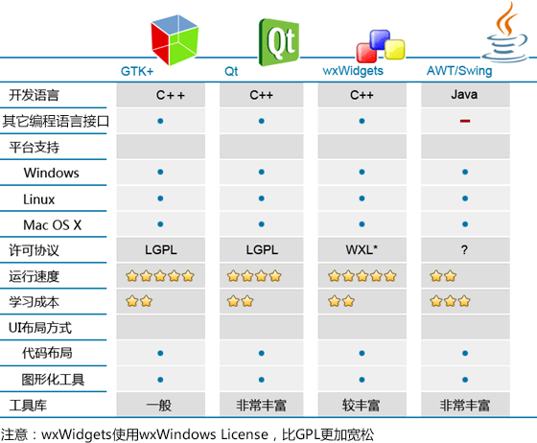
常用GUI库资源
Linux及Mac OS下的 GUI 库

